Slide 1


PHÒNG GIÁO DỤC & ĐÀO TẠO LONG BIÊN
TRƯỜNG TIỂU HỌC NGỌC LÂM
TIẾNG VIỆT LỚP 1
Bài 3 : C c

Slide 2



KHỞI ĐỘNG

Slide 3

ÔN BÀI CŨ

Slide 4

b
ba bà ba ba bé
b
ba bà ba ba bé

Slide 5

Bài 3: C c
Nam và bố câu cá.
Nam và bố câu cá.

Slide 6
c
c
a
c
a
ca
cá

Slide 7

cá
ca
cà
cá
ca
cà

Slide 8
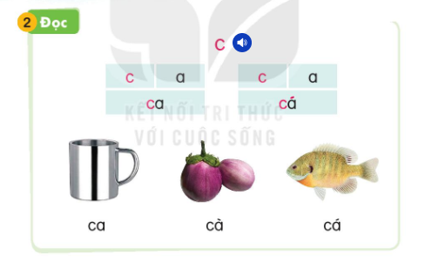

Slide 9


Slide 10


Viết bảng con

Slide 11


Slide 12
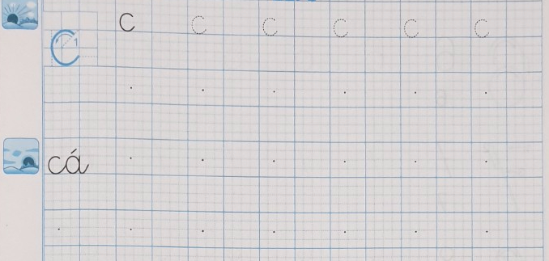

Slide 13
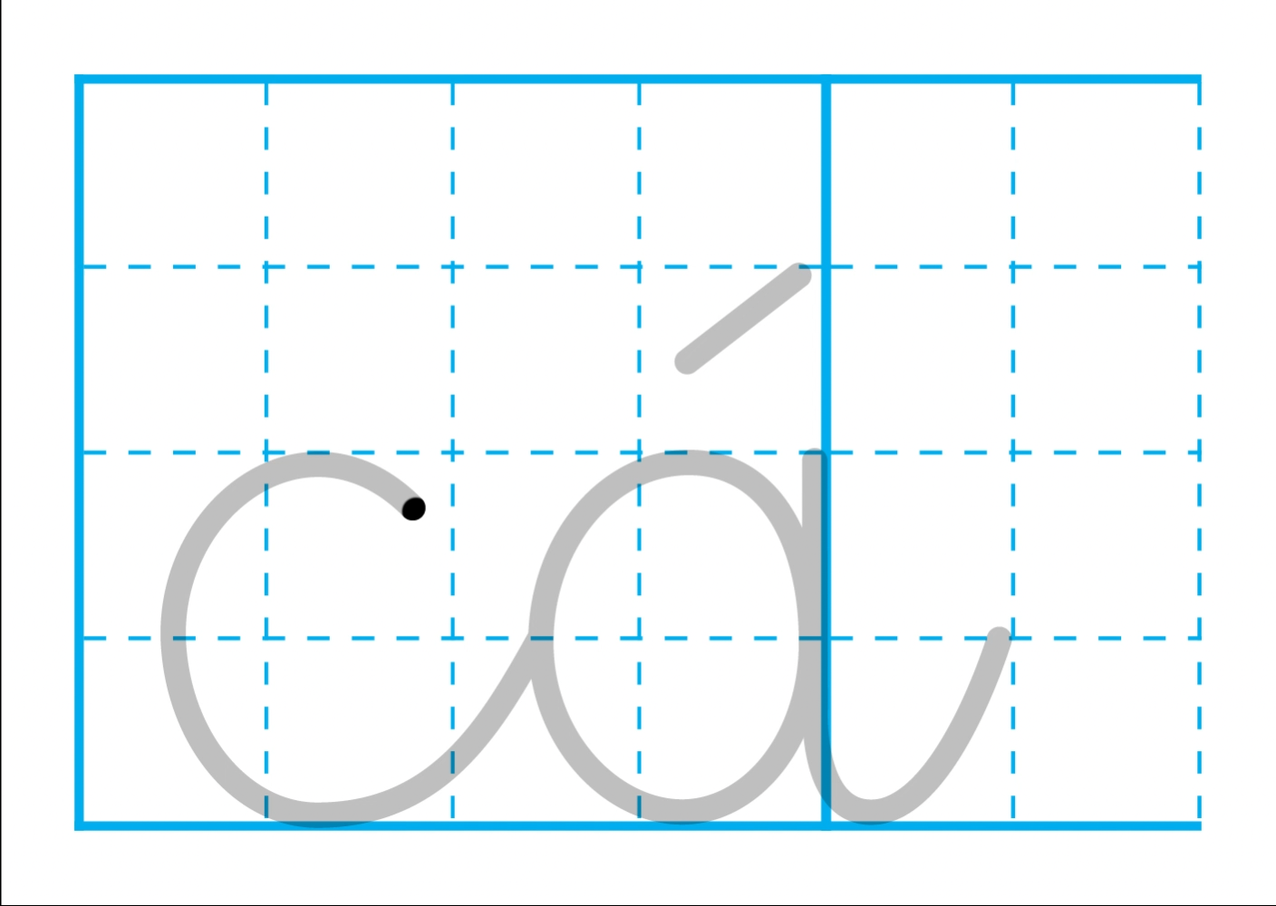


Slide 14
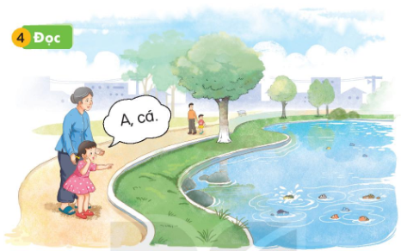

Slide 15

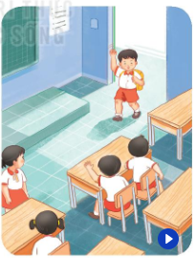
Chào hỏi

Slide 16

Tạm biệt các em!

